Slide 1



TRƯỜNG TIỂU HỌC HÒA NGHĨA
CHÀO MỪNG QUÝ THẦY CÔ
VỀ DỰ GIỜ THĂM LỚP 3
Môn Tiếng Việt lớp 3E
BÀI 23: NGỌN LỬA ÔLIMPICH(Tiết1)
Giáo viên: Bùi Thanh Vân

Slide 2
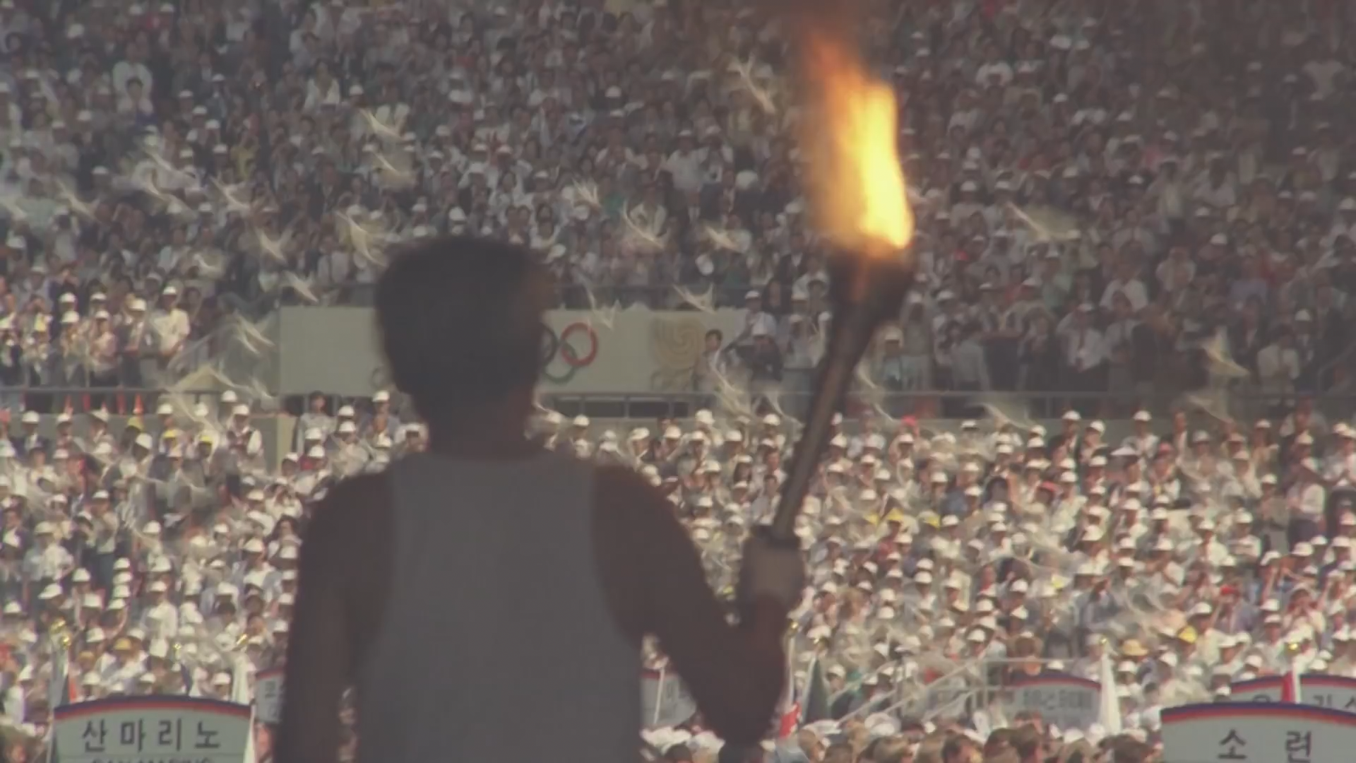

Slide 3
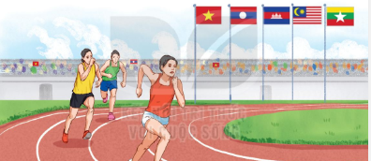
1. Em biết cờ của nước nào trong bức tranh dưới đây?
2. Vì sao trong hình thi đấu thể thao này có cờ của nhiều nước?
Vì đây là giải thi dấu thể thao quốc tế, có nhiều nước tham gia
Cam-pu-chia
Mi-an-ma
Việt Nam
Lào
Ma-lai-xi-a

Slide 4
1. Hướng dẫn đọc.
Đọc trôi chảy toàn bài, ngắt nghỉ câu đúng, chú ý câu dài. Đọc diễn cảm các lời thoại với ngữ điệu phù hợp.
2. Chia đoạn.
+ Đoạn 1: Từ đầu đến ở nước Hy – lạp cổ.
+ Đoạn 2: Tiếp theo cho đến người tứ xứ.
+ Đoạn 3: Còn lại.

Slide 5
3. Luyện đọc và tìm hiểu bài.
trai tráng
đoạt,
trưng,
xung,
sáng
hữu,
Trai tráng/ từ khắp nơi trên đất nước Hy Lạp/ đổ về thành phố Ô-lim-pi-a/ thi chạy,/ nhảy,/ bắn cung,/ đua ngựa,/ ném đĩa,/ ném lao,/ đấu vật,...//;
Những người đoạt giải được tấu nhạc chúc mừng/ và được đặt một vòng nguyệt quế lên đầu/tượng trưng cho vinh quang,/ chiến thắng.//

Slide 6

XIN CHÂN THÀNH CẢM ƠN
QUÝ THẦY CÔ GIÁO VÀ CÁC EM
Notes:
6

